Slide 1

МУНИЦИПАЛЬНОЕ БЮДЖЕТНОЕ
ОБРАЗОВАТЕЛЬНОЕ УЧРЕЖДЕНИЕ «ЛИЦЕЙ №23»НОВО-САВИНОВСКОГО Р-НА
г.КАЗАНИ
ПОРТФОЛИО
МУЗЕЯ БОЕВОЙ СЛАВЫ 96 ГОМЕЛЬСКОЙ КРАСНОЗНАМЕННОЙ ОРДЕНА СУВОРОВА II СТЕПЕНИ СТРЕЛКОВОЙ ДИВИЗИИ

Slide 2
СОДЕРЖАНИЕ
НАЗВАНИЕ И МЕСТОНАХОЖДЕНИЕ МУЗЕЯ.
ИСТОРИЧЕСКАЯ СПРАВКА О СОЗДАНИИ МУЗЕЯ
ЦЕЛИ И ЗАДАЧИ. СТРУКТУРА МУЗЕЯ
ХАРАКТЕРИСТИКА ФОНДОВ.
КРАТКОЕ ОПИСАНИЕ ЭКСПОЗИЦИИ
ОСНОВНЫЕ НАПРАВЛЕНИЯ ДЕЯТЕЛЬНОСТИ ШКОЛЬНОГО МУЗЕЯ
ПУТИ ПОПОЛНЕНИЯ ФОНДОВ.
КРАТКИЙ ВАРИАНТ ЭКСКУРСИИ ПО МУЗЕЮ
10.РОЛЬ МУЗЕЯ В ЖИЗНИ ШКОЛЫ
11.СОТРУДНИЧЕСТВО. СВЯЗИ С ОБЩЕСТВЕННОСТЬЮ
12.ПЕРСПЕКТИВЫ. ПЛАНЫ НА БУДУЩЕЕ
13.АНАЛИТИЧЕСКАЯ СПРАВКА ПО ОБОБЩЕНИЮ ОПЫТА РАБОТЫ МУЗЕЯ ЗА 3 ГОДА.

Slide 3
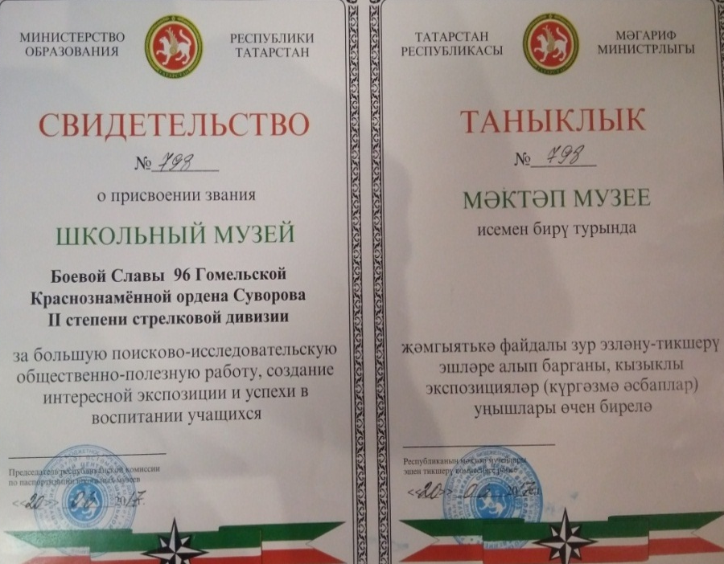
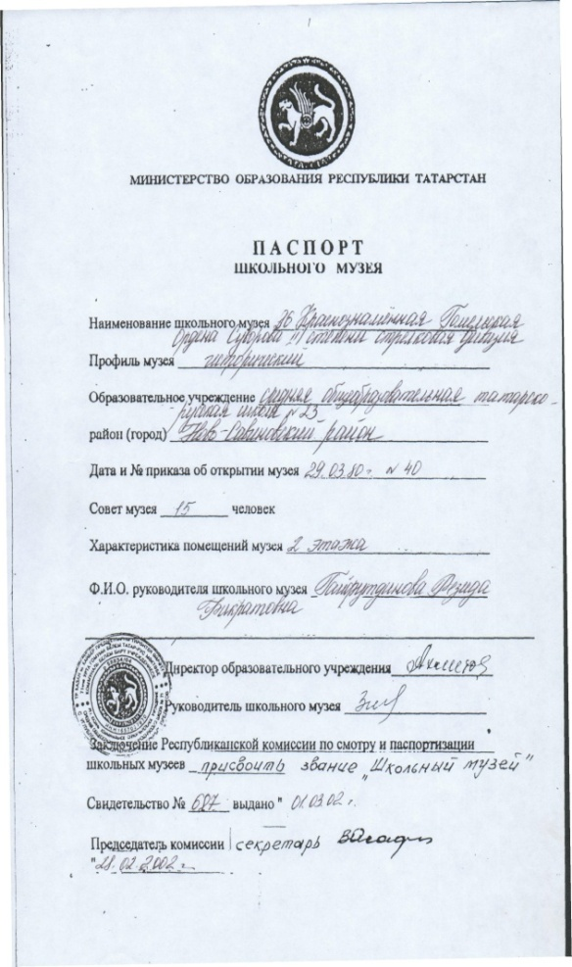
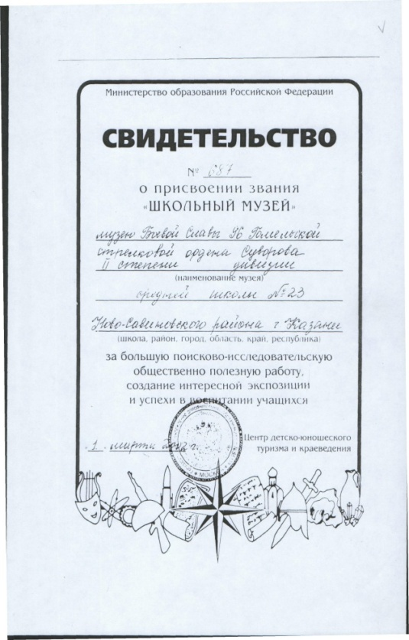
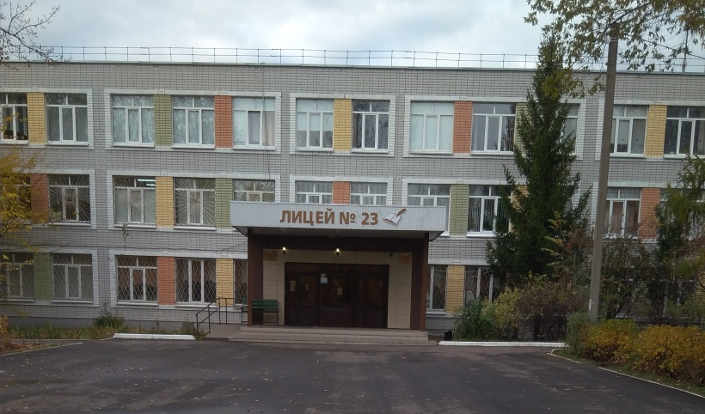
I. МУЗЕЙ БОЕВОЙ СЛАВЫ 96 ГОМЕЛЬСКОЙ
КРАСНОЗНАМЕННОЙ ОРДЕНА СУВОРОВА
II СТЕПЕНИ СТРЕЛКОВОЙ ДИВИЗИИ
Адрес: 420126 г.Казань ул.Лаврентьева д.6а
E-Mail sch023 @mail.ru
МБОУ «Лицей№23»
Руководитель: Шакирзянова Альбина Заудятовна
Год основания: 1979
В 2002 году музею было
присвоено звание «Школьный
музей»

Slide 4
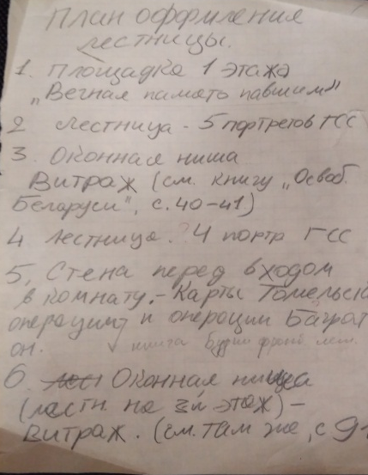
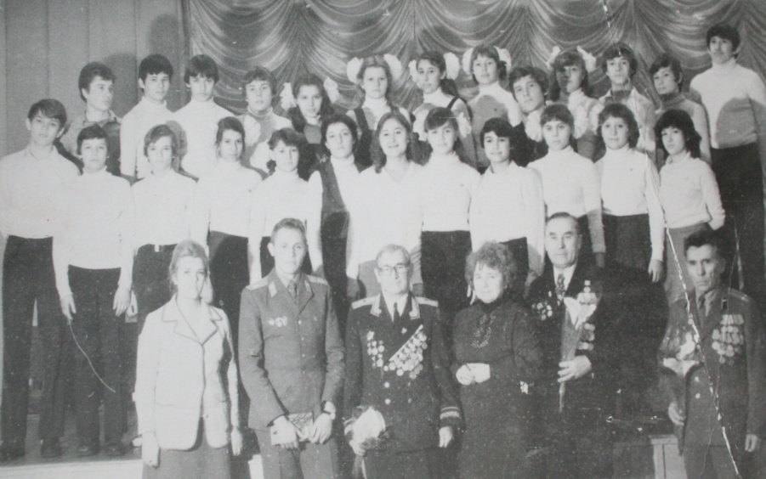
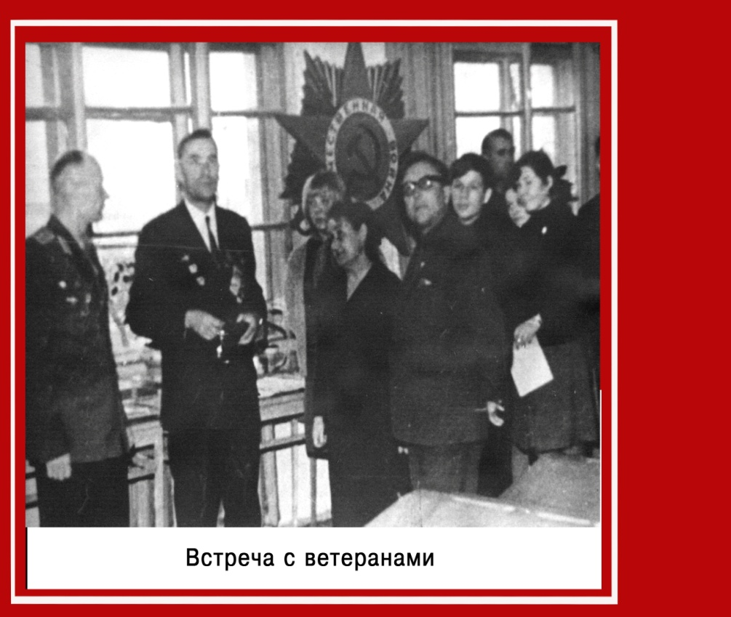
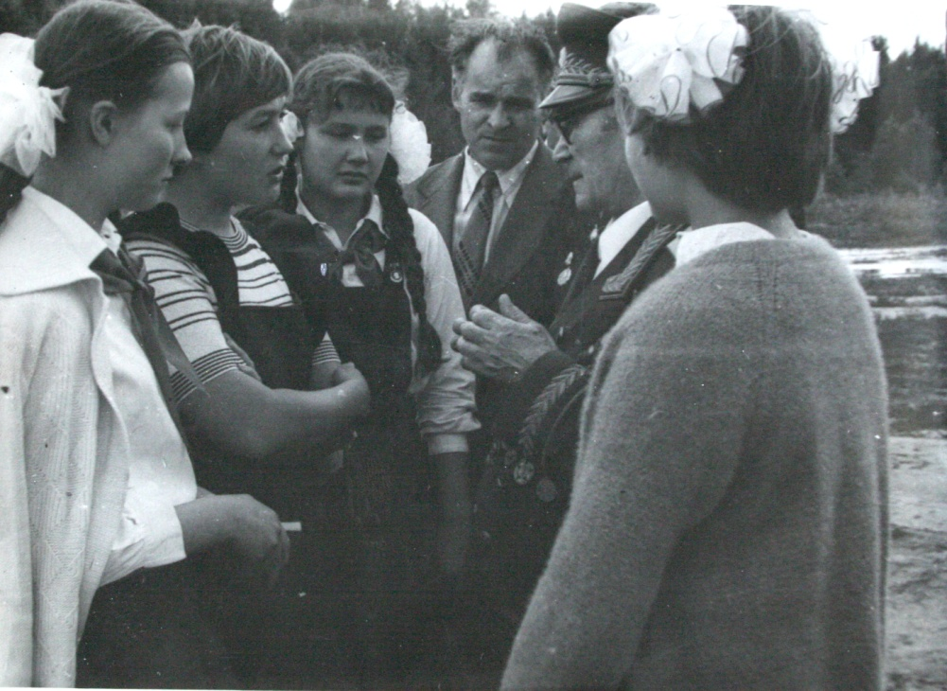
II. ИСТОРИЧЕСКАЯ СПРАВКА О СОЗДАНИИ МУЗЕЯ.
В целях реализации программы нравственного, гражданского и патриотического воспитания с 1980 года в школе работает Музей Боевой Славы 96 Гомельской Краснознаменной Ордена Суворова II степени стрелковой дивизии. Во времена создания музея в воспитании патриотизма особое место отводилось традициям армии и флота СССР. Одна из форм связи армии и школы была военно-шефская работа. Проводились совместные мероприятия и спортивные соревнования, переписки с военными, а также шефства над вооруженными силами. Так, на одной из встреч учеников нашей школы с участниками ВОВ родилась идея создания школьного музея. Музей был торжественно открыт 31 марта 1980 года. Инициаторами создания музея выступили ветераны дивизии. Одним из них был Фатых Гарипович Булатов – командир 96 стрелковой дивизии и Злыдень Иван Трофимович.
В разные годы музеем руководили учителя истории: КраюшкинаЛ.В., Гайфутдинова Р.Ф.
На данный момент руководителем музея является Овчинникова Н.Г.
Экспонаты музея были собраны нашими учениками во время поездок по местам боев 96 стрелковой дивизии. Часть экспонатов были переданы самими участниками или подарены их родственниками.
Первый дизайн-проект музея.
В НАЧАЛЕ ПУТИ
Встреча с ветеранами 96 с.д. в школе.1982г.
Ф.Г. Булатов среди учащихся.

Slide 5
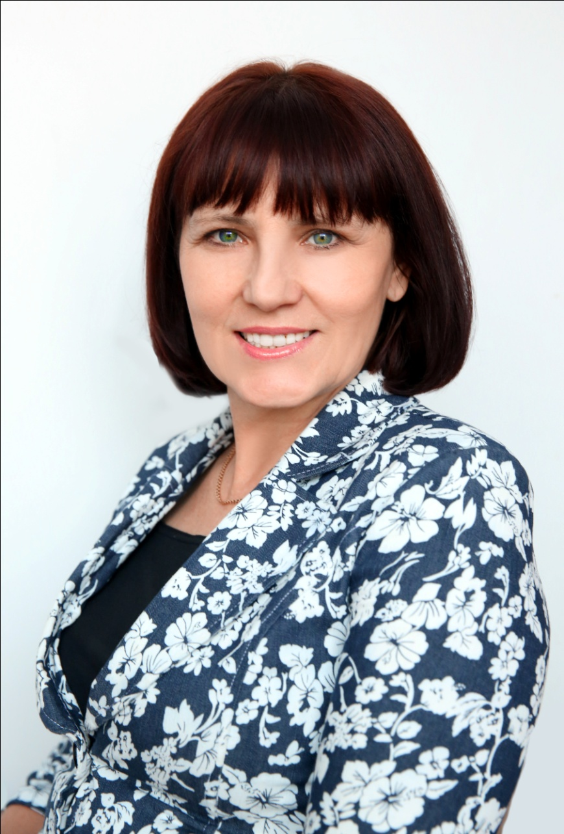
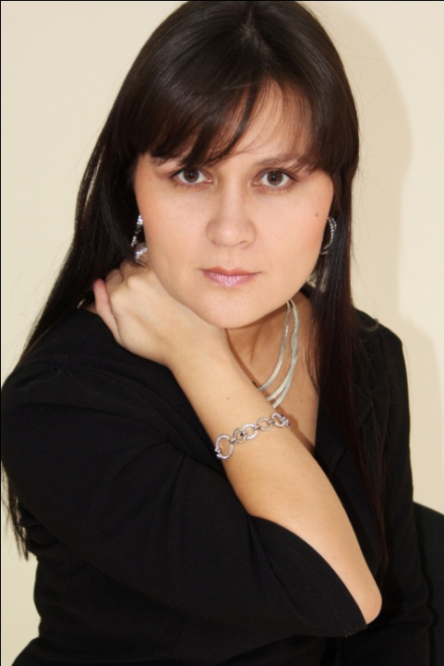
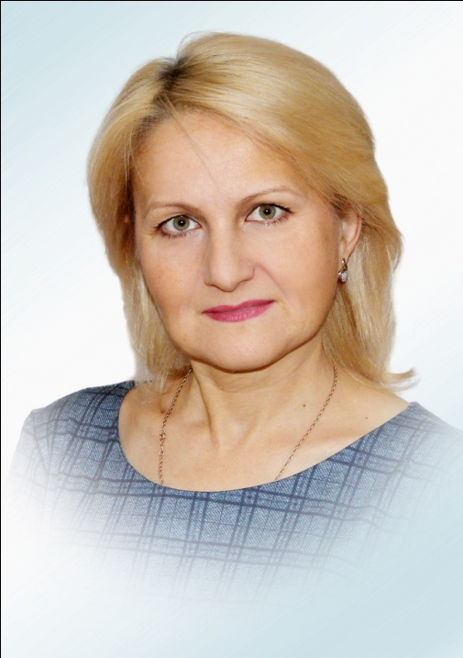
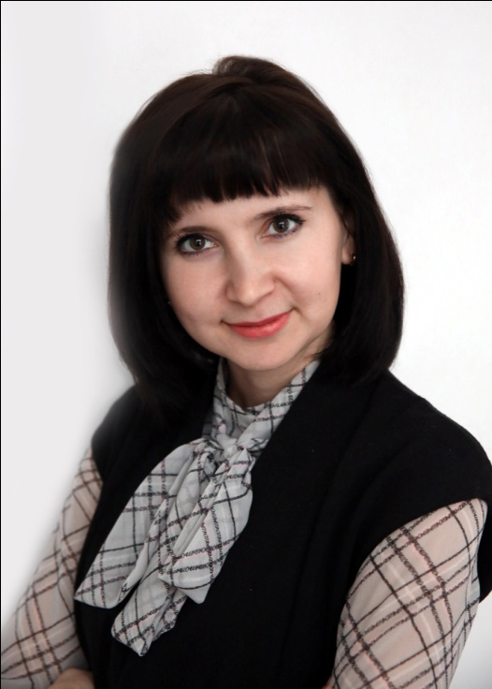
III. ЦЕЛИ И ЗАДАЧИ. СТРУКТУРА МУЗЕЯ.
ОСОБЕННО АКТУАЛЬНОЙ СЕГОДНЯ ЯВЛЯЕТСЯ ПРОБЛЕМА ПАМЯТИ ПОКОЛЕНИЙ И СОХРАНЕНИЕ ТРАДИЦИЙ НАШЕГО НАРОДА.
ЦЕЛЬ МУЗЕЯ : ВОСПИТЫВАТЬ ПАТРИОТОВ СВОЕЙ РОДИНЫ ЧЕРЕЗ ДЕЯТЕЛЬНОСТЬ ШКОЛЬНОГО МУЗЕЯ ,СОДЕЙСТВОВАТЬ ПОВЫШЕНИЮ ЭФФЕКТИВНОСТИ УЧЕБНО- ВОСПИТАТЕЛЬНОЙ РАБОТЫ.
ЗАДАЧИ МУЗЕЯ: - ОРГАНИЗОВАТЬ И КООРДИНИРОВАТЬ ПАТРИОТИЧЕСКОЕ ВОСПИТАНИЕ В ШКОЛЕ.
-РАБОТА С ВЕТЕРАНАМИ ВОЙНЫ И ТРУДА.
- РАЗВИТИЕ У УЧАЩИХСЯ НАВЫКОВ ПОИСКОВОЙ И ИССЛЕДОВАТЕЛЬСКОЙ РАБОТЫ .
СТРУКТУРА МУЗЕЯ
I.РУКОВОДИТЕЛЬ МУЗЕЯ
II.СОВЕТ МУЗЕЯ
1.Директор лицея № 23 Шакирзянова А.З
2.Завучи по учебной части .
3.Завуч по воспитательной работе.
4.Учителя-предметники .
5.Зав.библиотекой.
6.Председатель школьного родительского комитета.
7.Заведующий музея-мемориала ВОВ Черепанов М.В.
8.МБУДО ДДЮТиЭ «Простор» Н-Савиновского района г. Казани - зав. экскурсионно-музейного отдела Зяблова З.Н.
9.Ветераны войны и труда микрорайона.
III.АКТИВИСТЫ ШКОЛЬНОГО МУЗЕЯ

Slide 6
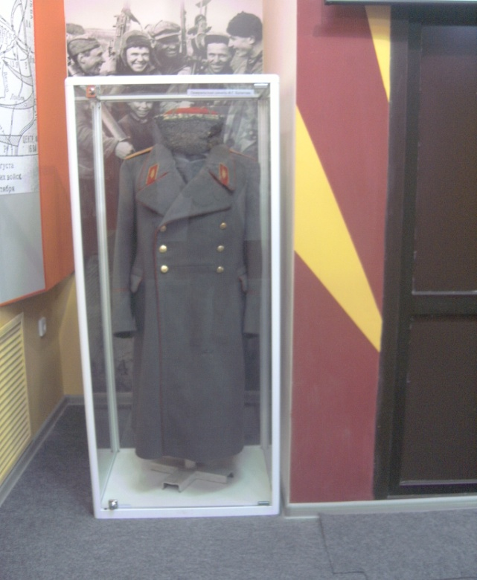
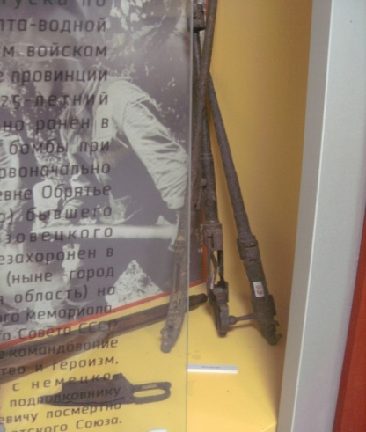
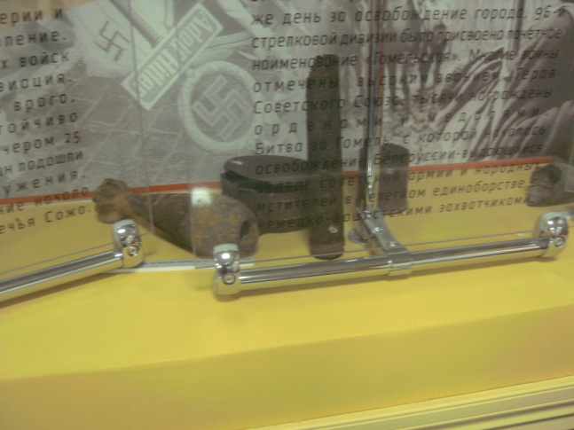
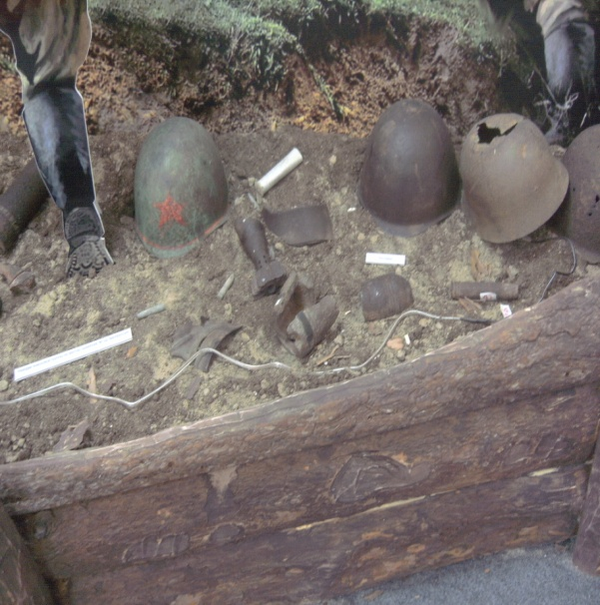
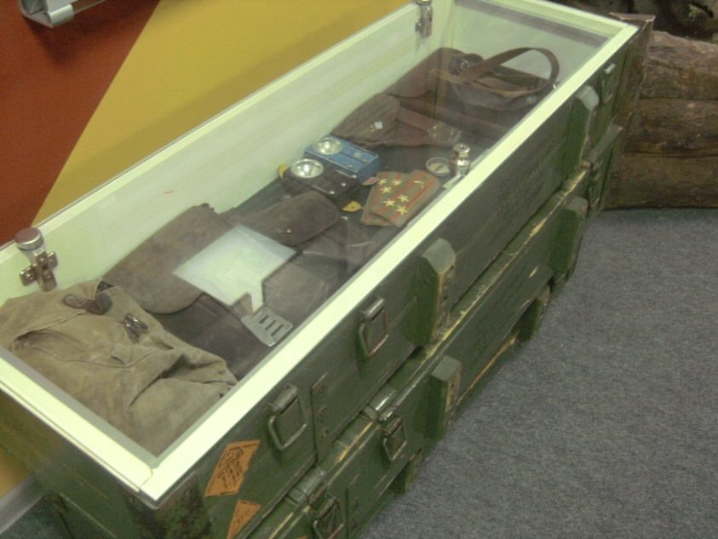
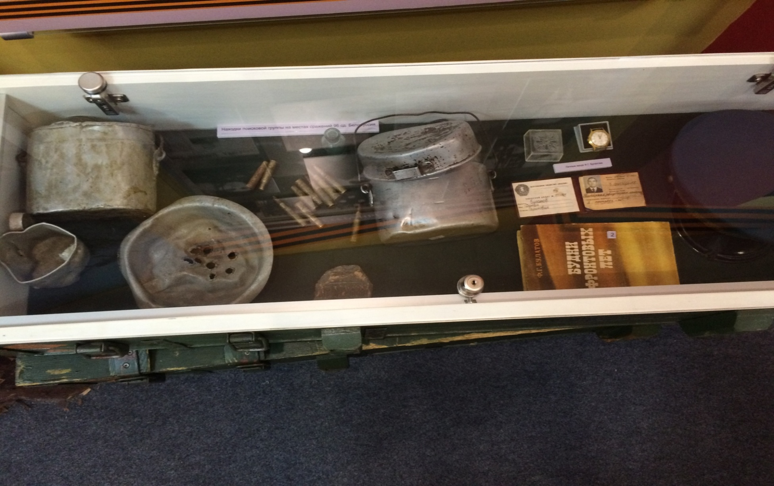
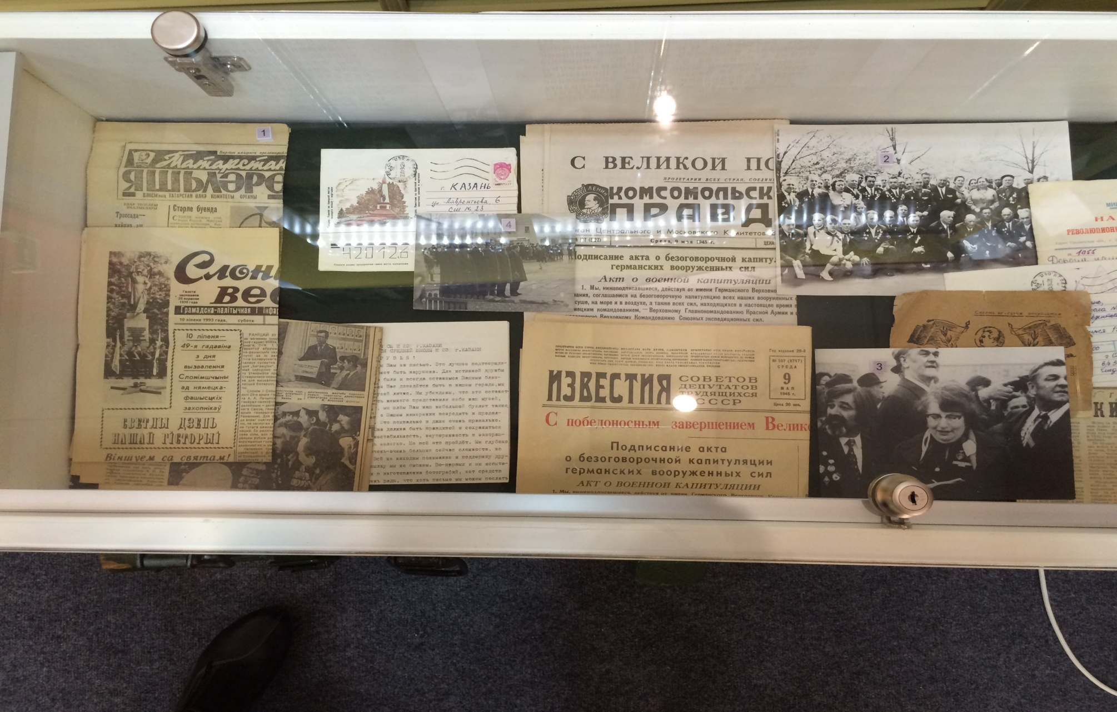
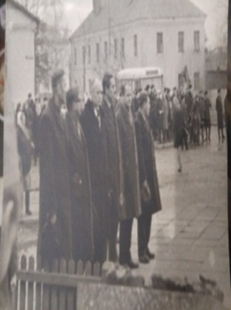
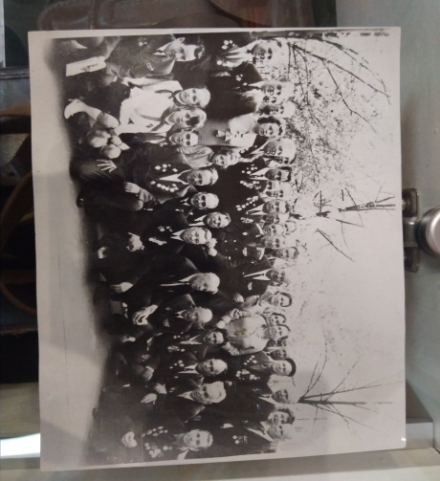
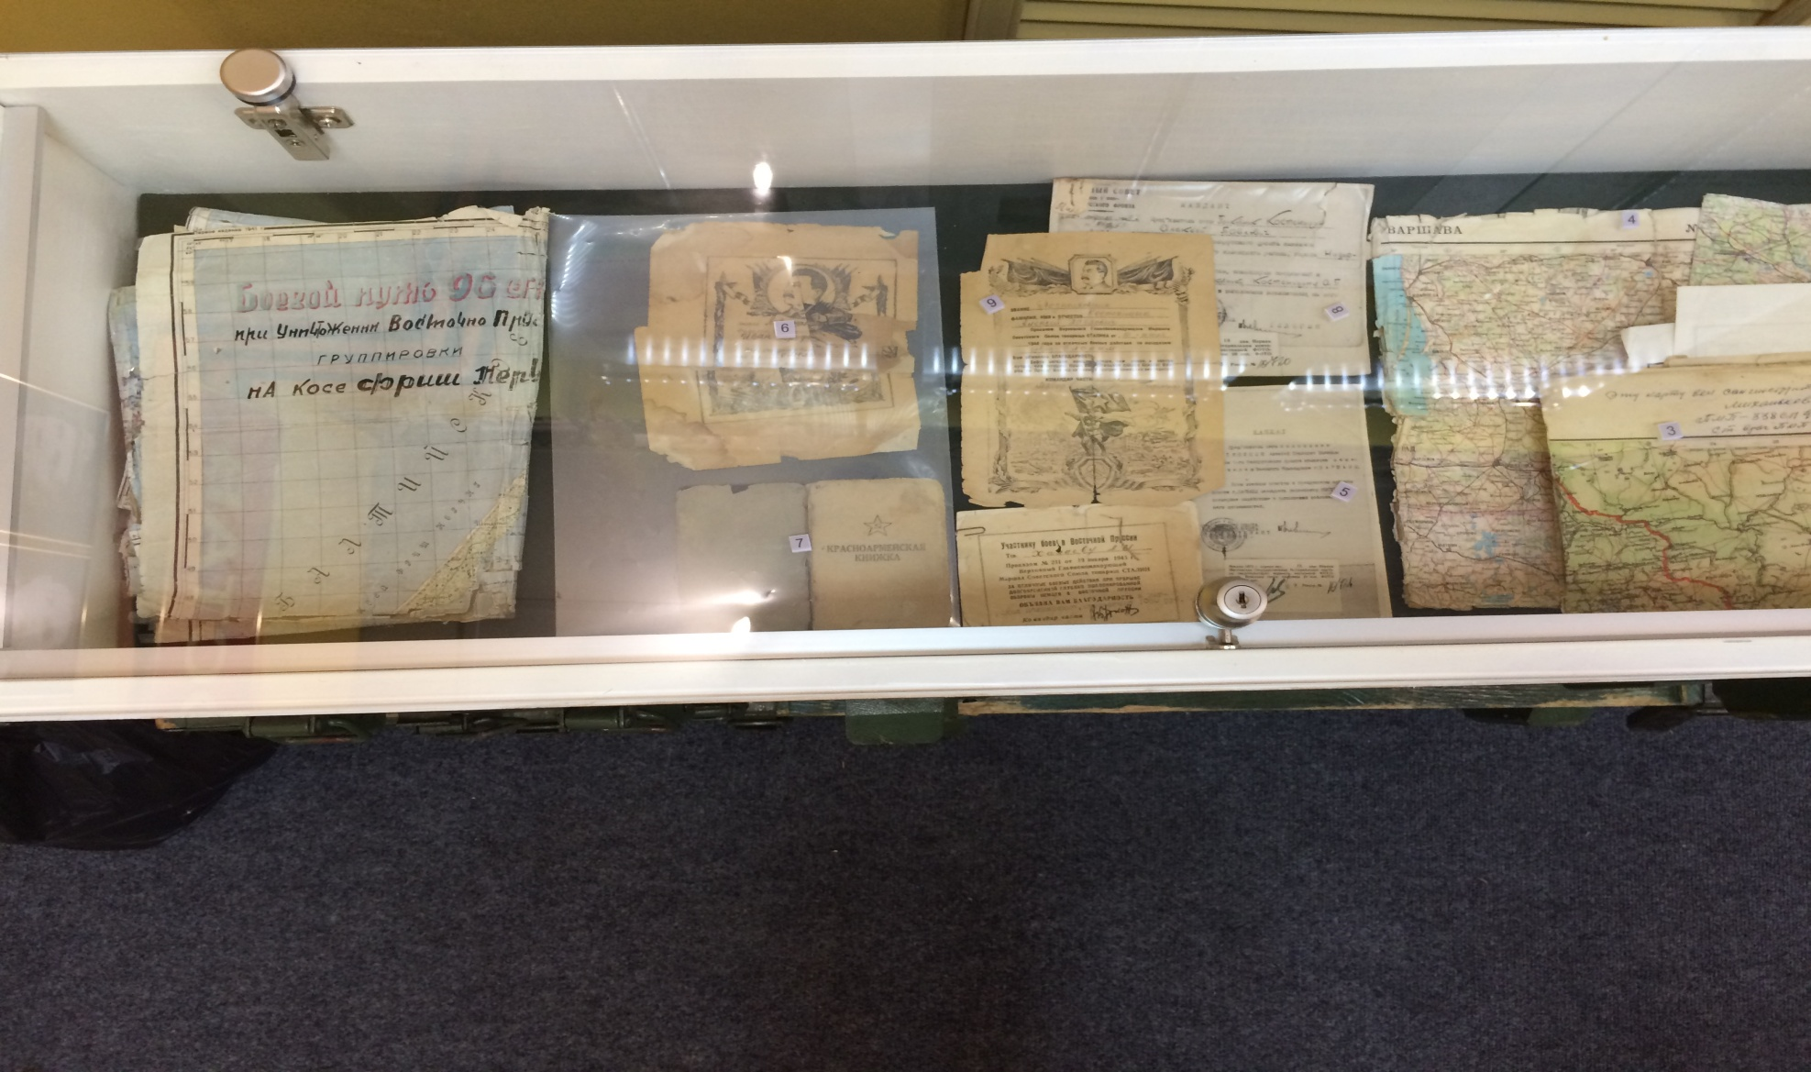
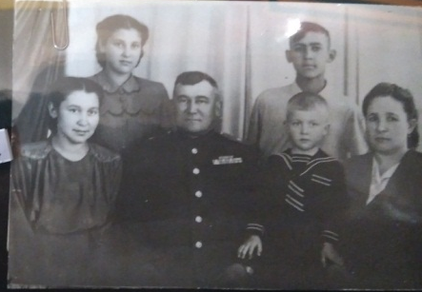
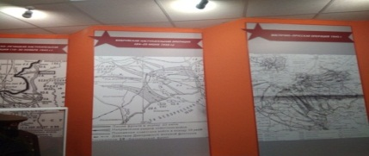
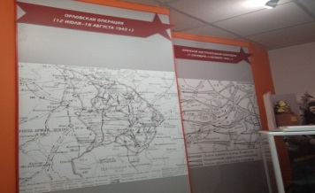
IV. ХАРАКТЕРИСТИКА ФОНДОВ:
ОСНОВНОЙ- 110 ЭКС. ВСПОМОГАТЕЛЬНЫЙ 200 ЭКС . Фонды музея представляют собой собрание различных предметов, соответствующих профилю и тематике. Все эти материалы основного фонда – вещевые, письменные, изобразительные, фото- и кинодокументы – являются базовым материалом для раскрытия каждой экспозиции музея, служат необходимым первоисточником для раскрытия профиля музея .
Разнообразен по своему составу и вспомогательный фонд музея.
В общей классификации музейных предметов основной фонд подразделяется :
1. Части оружия и боеприпасов времен Великой Отечественной войны:
- детали винтовки.
- гильзы от патронов и артиллерийских снарядов .
- осколки мин .
Все это было привезено учащимися школы во время поездок по местам боевого пути 96 сд.
3.Письменные источники:
письма, письменные воспоминания, военные билеты, орденские книжки, грамоты, благодарственные письма 1941-1945г.г.от командования.
4. Изобразительные источники:
- фотографии участников 96сд.
- карты боевых операций в годы Великой Отечественной войны,
- карта-схема боевого пути дивизии.
2. Военное снаряжение в музее хранится:
- генеральская шинель и генеральская шапка командира 96сд., шинель Моисеенкова Л.А.-участника афганских событий.
- солдатские каски
- солдатская фляжка
- погоны, пуговицы.
- портянки
.

Slide 7
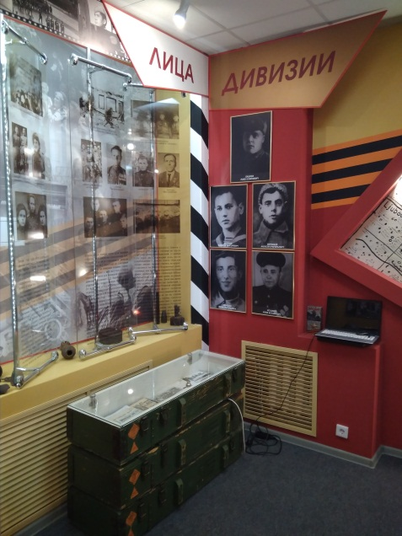
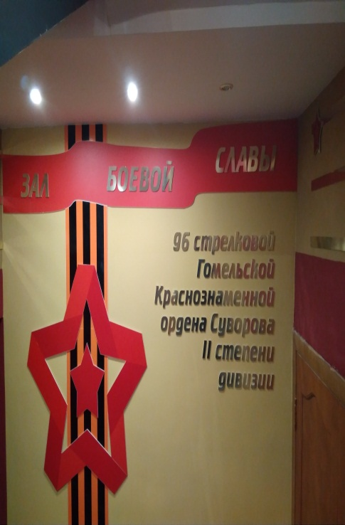
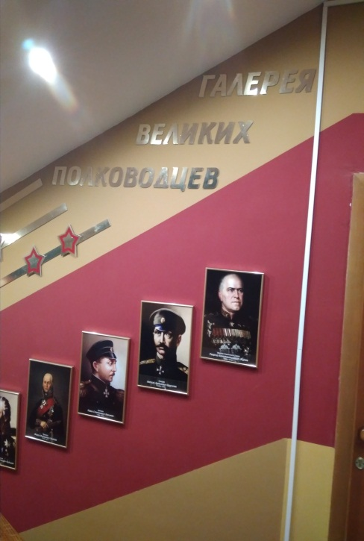
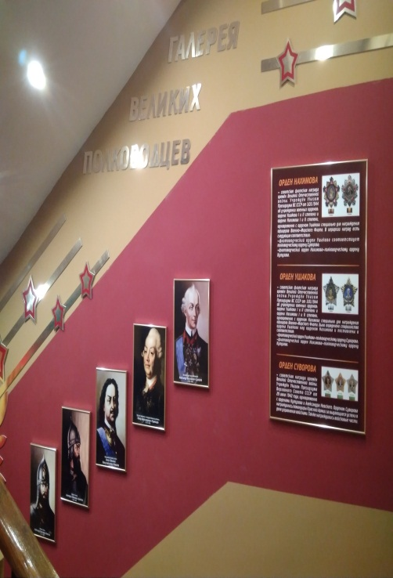
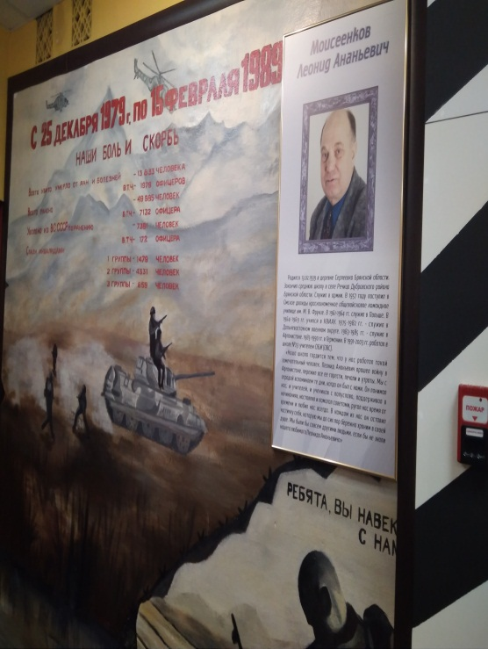
V. КРАТКОЕ ОПИСАНИЕ ЭКСПОЗИЦИИ.
Наш музей расположен на двух этажах. Раздел экспозиции первого этажа «Зал Боевой Славы» посвящен боевому пути 96 стрелковой дивизии.
На лестничных пролетах раздел экспозиции «Галерея великих полководцев России» -портреты выдающихся полководцев России, символизирующих преемственность поколений защитников Отечества. Героическая летопись нашего Отечества хранит память о великих победах нашего народа под предводительством видных полководцев. Их имена и по сей день являются примером выполнения воинского долга, проявления любви к родной земле.
Под общим названием раздела экспозиции «Лица дивизии» вы узнаете о Героях Советского Союза, командире, командном составе , отдельных участниках 96 стрелковой дивизии и
афганских событиях.

Slide 8
ПОИСКОВО-ИССЛЕДОВАТЕЛЬСКАЯ
ЭКСКУРСИОННАЯ
VI.ОСНОВНЫЕ НАПРАВЛЕНИЯ
ДЕЯТЕЛЬНОСТИ ШКОЛЬНОГО МУЗЕЯ
КУЛЬТУРНО-ОБРАЗОВАТЕЛЬНАЯ
УЧАСТИЕ В КОНКУРСНЫХ ПРОГРАММАХ

Slide 9
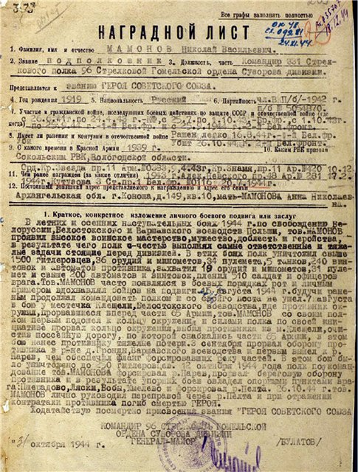
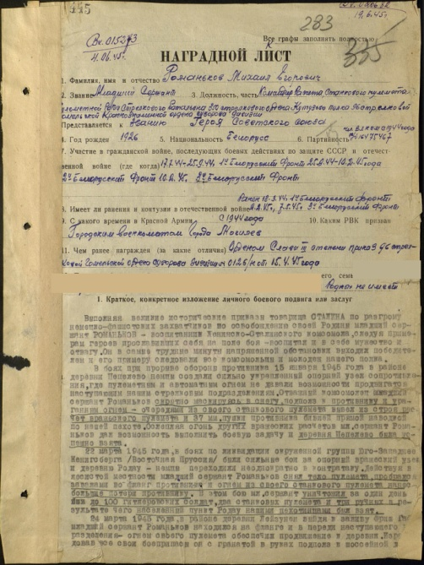
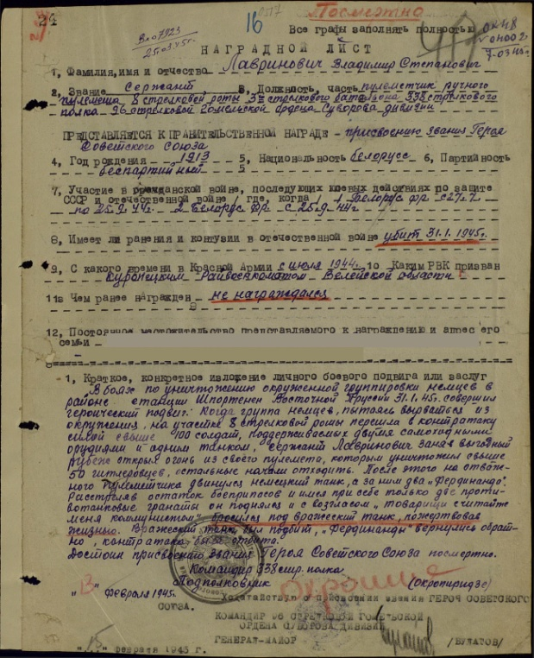

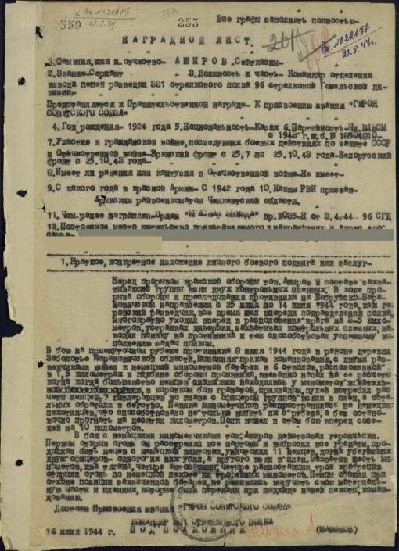
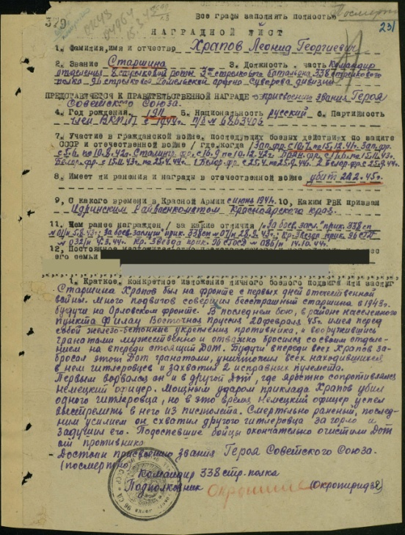
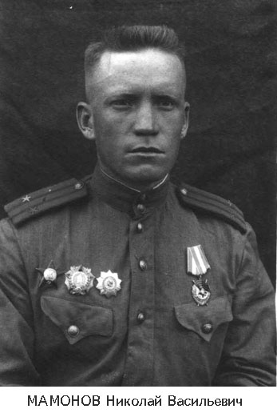
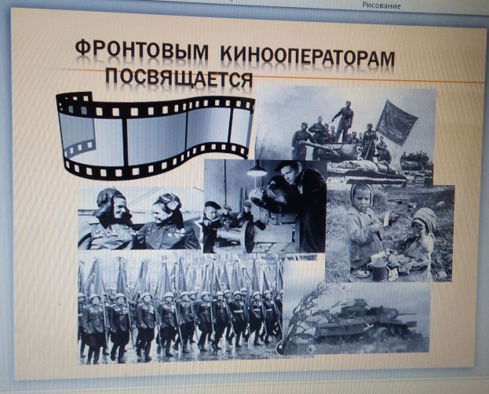

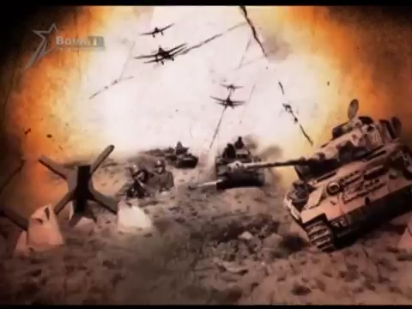
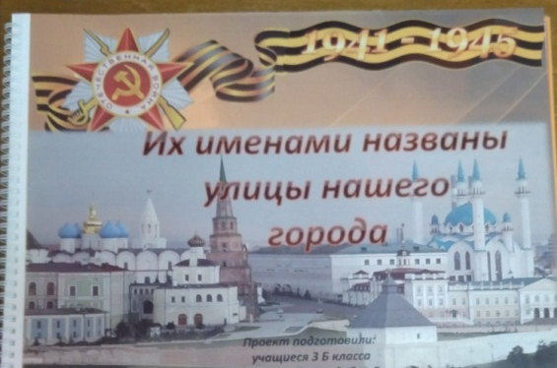

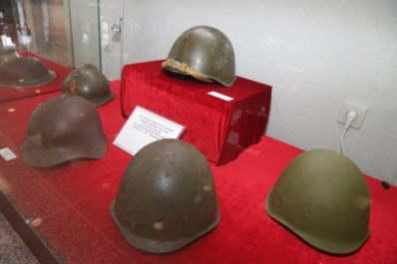
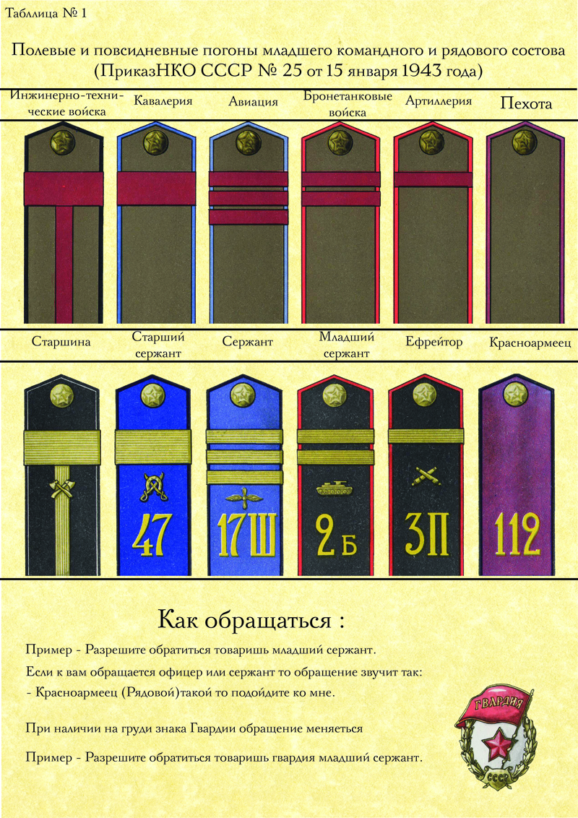
Поисково-исследовательские работы.
В нашем музее есть небольшой кинозал. Активисты школьного музея собирают фильмотеку о военных операциях Великой Отечественной Войны , в которых принимала участие 96 с.д. Документальные фильмы.
Проект : Уроки Мужества «Дни Воинской Славы»
Наградные листы Героев СССР 96 с.д.
«Увековечение памяти Героев Великой Отечественной Войны» . Герой Советского Союза Мамонов Н.В.
«Освобождение Гомеля»
«Структура вооруженных сил России». Проект для тематической экскурсии.
«Освобождение Белоруссии»
Каски первой и второй мировых войн.
« Восточно-Прусская операция»

Slide 10
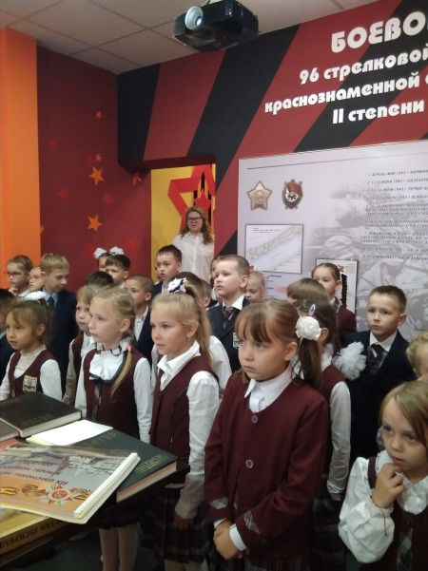
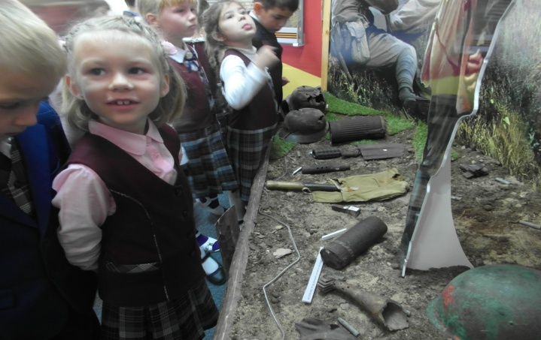
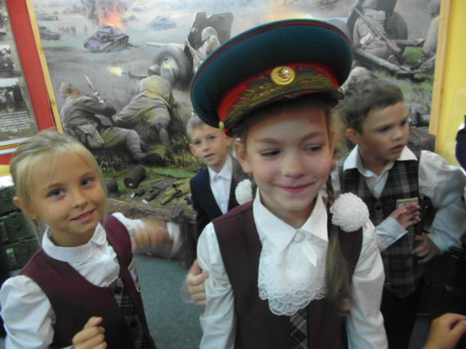
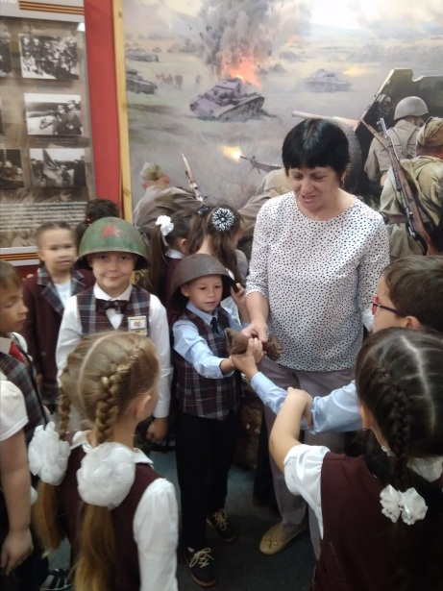
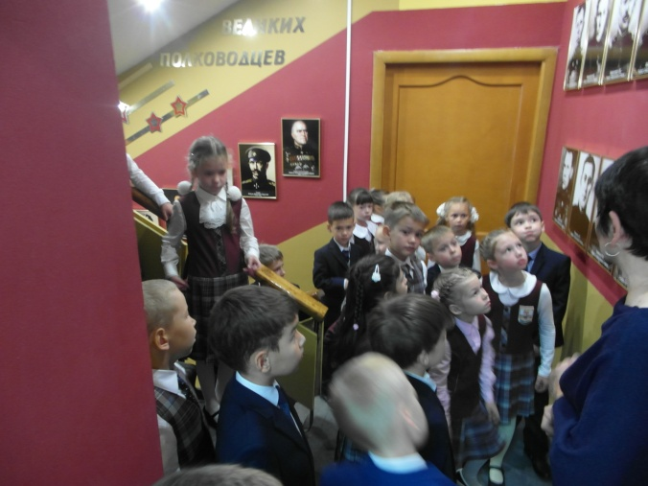
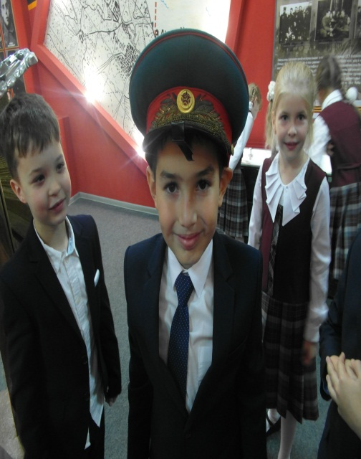
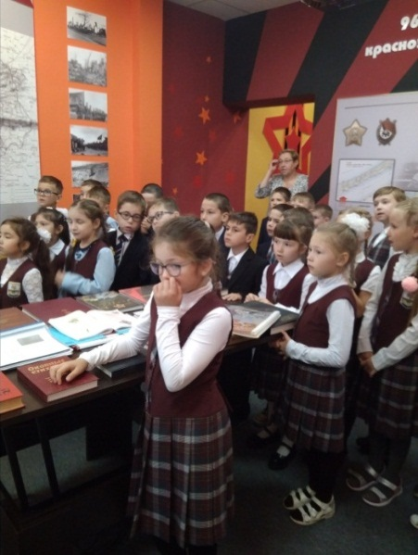
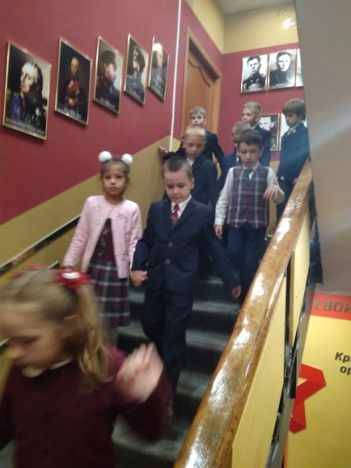
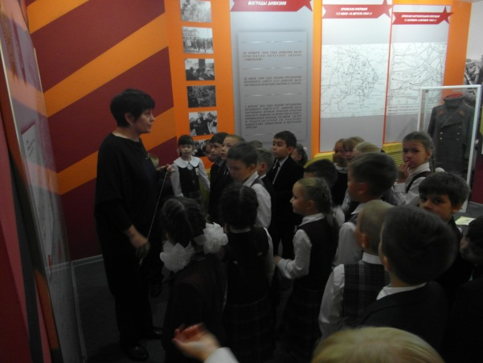
Каждый учебный год работа школьного музея начинается с
экскурсий для первоклассников.

Slide 11
















Городской конкурс музеев. Наша команда заняла второе место.2016г.
Районная НПК посвященная 100 -летию Красной Армии . 2 - ое место
Республиканская научно-практическая конференция учащихся «Хроники Победы»,75-летию освобождения территории Советского Союза от немецко-фашистских захватчиков посвящается
IX Городская научно-практическая конференция школьников им.Д.В.Вилькеева
Конкурс в рамках проекта «Герои Отечества» в номинации «Лучший музей , посвященный увековечиванию памяти защитников Отечества и совершенных ими подвигах»
Конкурс экскурсоводов январь 2018г.
2-ое место.

Slide 12














20.12.18.Стажировка для студентов КПФУ Институт психологии и образования ,факультет иностранных языков и дополнительного образования
Экскурсии для участников семинаров, конференций, учащихся школ города.
Игра «Мы создаем школьный музей» Школа №71

Slide 13












VII. Пути пополнения фондов
Дарение: Национальный Музей РТ, частные дарения.
Учащиеся 8б класса. Земля с Мамаева кургана.2017г.

Slide 14




Пути пополнения фондов.
Поиск.
Четверг, 28 февраля 2019, 13:11 +03:00 от Нажия Овчинникова <nazhiyao@mail.ru>:
Добрый вечер. По крупицам собираю информацию про моего деда Кондратовича Иосифа Викторовича. По номеру полевой почты 62996 С. мне удалось узнать, что служил он в 3 отдельном строительном батальоне 350 стрелкового полка 96 стрелковой дивизии 48 армии. Прадед пропал без вести в октябре 1944 года. Его воинское формирование в этот период находилось примерно на территории современной Калининградской области. Я ищу любую информацию о боевых операциях его полка в этой местности когда он мог погибнуть. Он ушел на фронт в июле 1944 года. Семья не получила ни одного письма от него, а лишь в 1945 году извещение о том, что он пропал без вести. Два года назад в музее случайно обнаружили письмо от него, которое не дошло до адресата (моего прадеда) и было передано в 1984 году музею следопытами сельской школы. Письмо датировано 28 августа 1944 года. Никаких данных о его местонахождении, кроме номера полевой почты, нет. Буду очень благодарна любой информации.
20.03.2018
Лядов
Алексей
Кузьмич
КОМАНДИР ВЗВОДА
1924 - 08.1944
История солдата
Письмо Ф. Г. Булатова родным. 9 мая 1945 года.
Письмо Ф. Г. Булатова родным. 11 сентября 1943 года.

Slide 15
VIII. ОБЗОРНАЯ ЭКСКУРСИЯ.
Здравствуйте дороги гости ! Вы находитесь в школьном Музее Боевой Славы посвященной 96 Гомельской Краснознаменной ордена Суворова 2 степени стрелковой дивизии.
Наш музей был открыт 31 марта 1980 года. В создании музея принимали участие Фатых Гарипович Булатов – командир и ветераны дивизии. В разные годы музеем руководили учителя истории: Краюшкина Л.В., Гайфутдинова Р.Ф., Овчинникова Н.Г.
В музее находятся более 200 подлинных экспонатов. Экспонаты музея были собраны нашими учениками во время поездок по местам боев 96 стрелковой дивизии. Часть экспонатов были переданы самими участниками или подарены родственниками.
В фондах находятся:
Осколки снарядов, гильзы, части ружей, осколки мин и др.
Личные вещи участников 96-ой стрелковой дивизии.
Карты, письма, фотографии военных лет.
Книги, написанные участниками боёв 96-ой дивизии.
Итак наша экскурсия начинается с Зала Боевой Славы .
Боевой путь 96 Гомельской Краснознаменной ордена Суворова 2 степени стрелковой дивизии 3 формирования.(командир дивизии Фатых Гарипович Булатов)
Сформирована дивизия была весной 1943 г. под городом Тула и вошла в состав 11-й армии Брянского фронта под командованием генерал-лейтенанта И.И. Федюнинского. «В дивизии воевали представители более 30 национальностей. Дивизия прошла с боями 2 тысячи 200 километров, освободила 14 городов, 2300 небольших населенных пунктов. Девять человек удостоены звания Героя Советского Союза. А мы продолжаем нашу экскурсию. Зал, в котором мы находимся , называется «Лица дивизии» представлен следующими экспозициями : «Командный состав» , «Герой 96 дивизии Мамонов Н.В.», «Личный состав 96 дивизии», «Фатых Гарипович Булатов» и экспозиции, посвященные Афганским событиям и военнослужащим , которые учились в нашей школе. В витринах нашего музея находятся очень ценные экспонаты. Военные карты , личные документы ,вещи, газетные статьи об участниках 96 дивизии. Диорама нашего музея называется «Первый день войны». Стелла «Поверженный рейх» была подарена Союзом Художников Татарстана. Наша обзорная экскурсия на этом заканчивается. Спасибо за внимание. Если есть вопросы, пожалуйста.

Slide 16
















IX. РОЛЬ МУЗЕЯ В ЖИЗНИ ШКОЛЫ.
Парк Победы.02.02.2017г. Мероприятие посвященное 74 годовщине Сталинградской битве. Активисты школьного музея у Вечного огня.
Викторины. Литературно – музыкальные композиции.
Уроки Мужества.

Slide 17















Посещение музеев города.

Slide 18






Пришкольный лагерь. День Памяти и скорби 22 июня 2018г.

Slide 19














X. СОТРУДНИЧЕСТВО. СВЯЗИ С ОБЩЕСТВЕННОСТЬЮ.
45-й чемпионат мира по профессиональному мастерству международной некоммерческой организации WorldSkills, проходил в городе Казани с 22 по 27 августа 2019 года. Участники сборной команды России на экскурсии в нашем музее 22.08.2019.
29.
Музей-мемориал ВОВ в Казанском Кремле.

Slide 20













Сотрудничество с Национальным Музеем РТ. Историческая - интеллектуальная викторина «День героя Отечества»
Активисты школьного музея проводят экскурсии в администрации Ново-Савиновского района накануне праздника Дня Единства для ребят, которые впервые получают паспорта и призывников в армию.
СМИ

Slide 21
ПЕРСПЕКТИВЫ, ПЛАНЫ НА БУДУЩЕЕ.
В ДАЛЬНЕЙШЕЙ РАБОТЕ ШКОЛЬНОГО МУЗЕЯ ПЛАНИРУЕТСЯ:
- НА БАЗЕ ШКОЛЬНОГО МУЗЕЯ ПРОВОДИТЬ МО РУКОВОДИТЕЛЕЙ
ШКОЛЬНЫХ МУЗЕЕВ,CЕМИНАРЫ.
- ПРОДОЛЖИТЬ СОТРУДНИЧЕСТВО С ОБЩЕСТВЕННЫМИ
ОРГАНИЗАЦИЯМИ.
- ПРОДОЛЖИТЬ ПОИСКОВУЮ ДЕЯТЕЛЬНОСТЬ МУЗЕЯ .
ИСПОЛЬЗОВАТЬ ИННОВАЦИОННЫЕ ФОРМЫ РАБОТЫ .
ПРОДОЛЖИТЬ ПРОЕКТНУЮ ДЕЯТЕЛЬНОСТЬ

Slide 22
АНАЛИТИЧЕСКАЯ СПРАВКА ПО ОБОБЩЕНИЮ ОПЫТА РАБОТЫ МУЗЕЯ ЗА ТРИ ГОДА (2016-2019 )
Руководитель школьного музея Овчинникова Нажия Гарафовна
Основные направления деятельности музея:
Поисково-исследовательская.
Экскурсионная
Культурно образовательная
Участие в конкурсных программах
ЦЕЛЬ МУЗЕЯ : Воспитывать патриотов своей родины через деятельность школьного музея ,содействовать повышению эффективности учебно-воспитательной работы.
Задачи музея: организовать и координировать патриотическое воспитание в школе
Развитие у учащихся навыков поисковой и исследовательской работы.
Поиск, исследование, систематизация и обобщение материалов, связанных с историей музея. Организация экскурсий для детей, как обзорных для группового посещения, так и индивидуальных. Проведение экскурсий для взрослых, посещающих школьный музей Развитие дополнительного образования детей средствами музейной педагогики.
Основной фонд за прошедший период пополнился несколькими экспонатами, однако вспомогательный фонд значительно увеличился за счет фотоматериалов, творческих работ . Как основной, так и вспомогательный фонды широко используются при экскурсионной работе, при подготовке детьми рефератов, написании научно-исследовательских работ.
Большой интерес у ребят вызывает поиск и исследование материалов, связанных с историей Великой Отечественной войны. Прежде всего, дети много узнают об истории своей семьи, своих предков, которые были участниками тех или иных исторических событий нашей страны. За данный период учениками нашей школы были написаны и представлены работы на разных научно-практических конференциях города За данный период проводились групповые экскурсии: обзорные , тематические - для 5-11 классов и для взрослых для учителей и родителей. Большее внимание уделялось индивидуальному посещению музея, свободному осмотру музейных экспозиций и музейных предметов. Музейные уроки. Эта организационная форма дополнительного образования достаточно эффективна, поскольку чаще интегрируется с изучаемыми предметами обязательного учебного компонента, позволяет дополнить и расширить знания учащихся. Кроме того, в подготовке и проведении таких уроков участвуют сами дети, приобретая умения и навыки поиска, исследования, систематизации и предъявления материала. Это важно начинать с 5 класса, чтобы к старшей школе дети могли самостоятельно справляться с написанием разного рода исследовательских работ. За данный период стабильно работал кружок «Активисты школьного музея» Актив музея принимал участие : - в выставках музейной экспозиции, посвященных ВОВ; - в исследовательской работе; - в проектной деятельности. В номинациях «Исследовательская работа» и «Проектная деятельность» наши работы были отмечены дипломами и грамотами. Анализируя проведенные активом музея мероприятия, надо отметить, что наиболее успешным и качественным было направление экскурсионной ,поисковой и научно-исследовательской деятельности.

